Slide 1
UNIVERSIDADE FEDERAL DE PELOTAS Especialização em Saúde da Família
Trabalho de Conclusão de Curso
Melhoria da Atenção à Saúde de Hipertensos e Diabéticos na Unidade Básica de Saúde Maria Alice. Feijó/AC
Yordanka Sanchez Figueras
Pelotas 2015

Slide 2
Introdução.
Importância do Programa de HAS e DM na intervenção .
Caracterização do Município.
Caracterização da Unidade Básica de Saúde.
Situação do Programa de HAS e DM na UBS antes da intervenção .

Slide 3
Objetivo Geral
Promover a melhoria da Atenção à saúde de hipertensos e diabéticos na Unidade Básica de Saúde Maria Alice Feijó,/AC.

Slide 4
Metodologia
Ações realizadas .
Logística utilizada.

Slide 5
Objetivos específicos e metas.
Objetivo 1. Ampliar a cobertura a hipertensos e/ou diabéticos
Metas:1.1: Cadastrar 50% dos hipertensos de área de abrangência no programa de atenção a hipertensão arterial e diabetes da UBS.

Slide 6
Objetivos específicos e metas
1.2: Cadastrar 70% dos diabéticos de área de abrangência no programa de atenção a hipertensão arterial e diabetes da UBS.
Objetivo 2. Melhorar a qualidade da atenção a hipertensos e/ou diabéticos
Metas:
2.1 Realizar exame clínico apropriado em 100% dos hipertensos e diabéticos.
2.2 Garantir a 100% dos hipertensos e diabéticos a realização de exames complementares em dia de acordo com os protocolos de saúde.

Slide 7
Objetivos específicos e metas
2.3 Priorizar a prescrição de medicamentos de farmácia popular para 100% dos hipertensos e diabéticos cadastrados em UBS.
2.4 Realizar avaliação de atendimento odontológico a 100 % dos hipertensos e diabéticos.
Objetivo 3. Melhorar a adesão de hipertensos e/ou diabéticos ao programa

Slide 8
Objetivos específicos e metas
Meta: 3.1 Buscar 100 %dos hipertensos e diabéticos faltosos as consultas na UBS conforme a periodicidade recomendada.
Objetivo 4. Melhorar o registro das informações

Slide 9
Objetivos específicos e metas
Meta:4.1 Manter ficha de acompanhamento de 100%dos hipertensos e diabéticos cadastrados na UBS conforme a periodicidade recomendada.
Objetivo 5. Mapear hipertensos e diabéticos de risco para doença cardiovascular

Slide 10
Objetivos específicos e metas
Meta:5.1 Realizar estratificação do risco cardiovascular nos 100 % de hipertensos e diabéticos cadastrados UBS.
Objetivo 6. Promover a saúde de hipertensos e diabéticos
Meta:6.1 Garantir orientação nutricional sobre alimentação saudável a 100% de hipertensos e diabéticos na UBS.

Slide 11
Objetivos específicos e metas
Meta :6.2 Garantir orientação em relação à atividade física regular a 100% hipertensos e diabéticos em UBS.
Meta:6.3 Garantir orientação sobre risco de tabagismo a 100% hipertensos e diabéticos em UBS.
Meta:6.4 Garantir orientação de higiene bucal a 100% hipertensos e diabéticos em UBS.

Slide 12
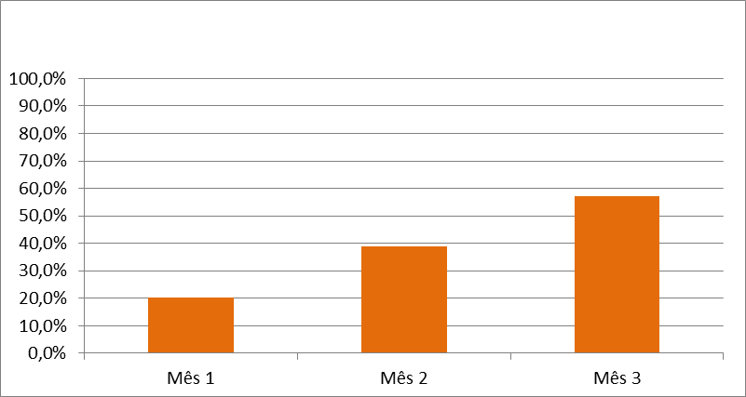
Resultados
Meta:1.1: Cadastrar 50% dos hipertensos de área de abrangência no programa de atenção a hipertensão arterial e diabetes da UBS.
Figura 1. Cobertura do programa de atenção ao hipertenso na unidade básica.

Slide 13
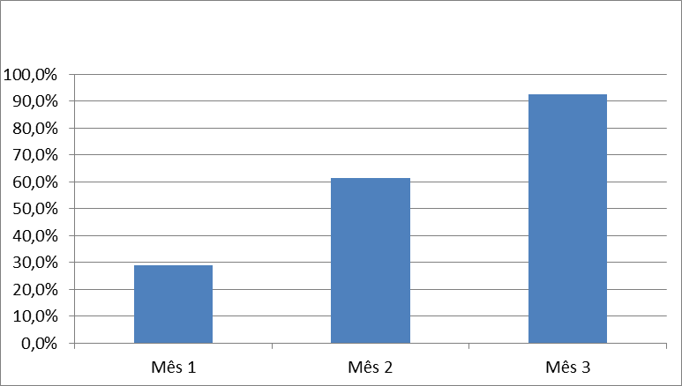
Resultados
1.2 Cadastrar 70% dos diabéticos de área de abrangência no programa de atenção a hipertensão arterial e diabetes da UBS.
Figura 2. Cobertura do programa de atenção ao diabético na unidade básica.

Slide 14
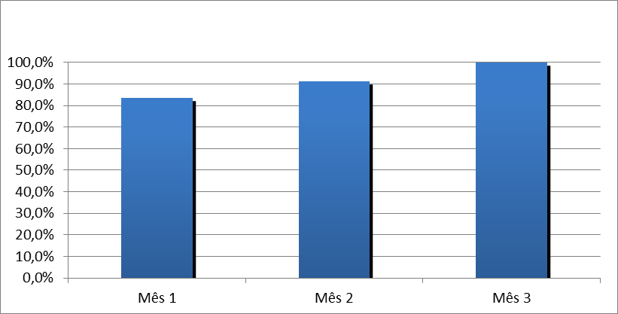
Resultados
2.1 Realizar exame clínico apropriado em 100% dos hipertensos.
Figura 3. Proporção de hipertensos com o exame clinico em dia de acordo com o protocolo.

Slide 15
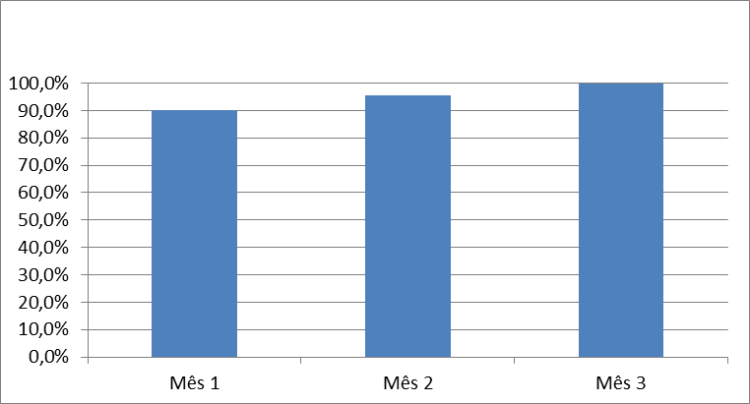
Resultados
2.1 Realizar exame clínico apropriado em 100% dos hipertensos.
Figura 4. Proporção de diabéticos com o exame clinico em dia de acordo com o protocolo.

Slide 16
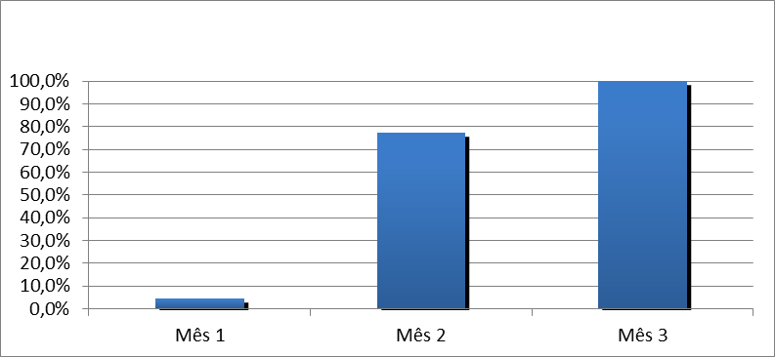
Resultados
3.1: Buscar 100 %dos hipertensos e diabéticos faltosos as consultas na UBS conforme a periodicidade recomendada.
Figura 11. Proporção de hipertensos faltosos as consultas com busca ativa.

Slide 17
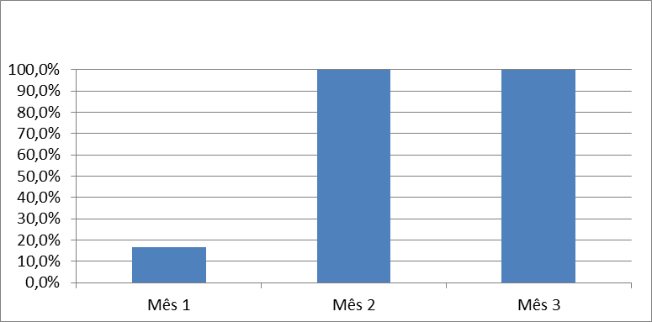
Resultados
Figura 12. Proporção de diabéticos faltosos as consultas com busca ativa.

Slide 18
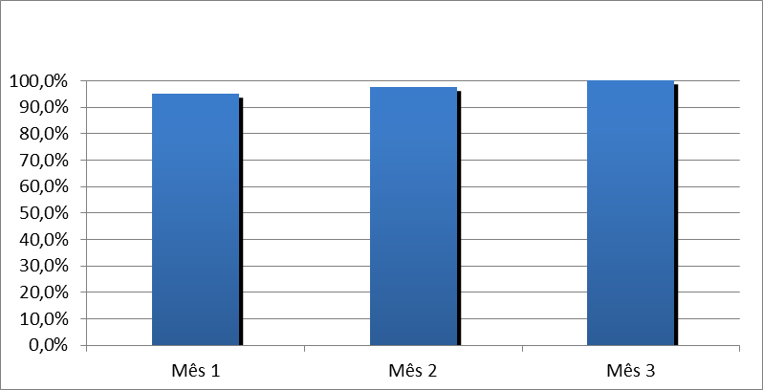
Resultados
4.1: Manter ficha de acompanhamento de 100%dos hipertensos e diabéticos cadastrados na UBS conforme a periodicidade recomendada.
Figura 13. Proporção de hipertensos com registro adequado na ficha de acompanhamento.

Slide 19
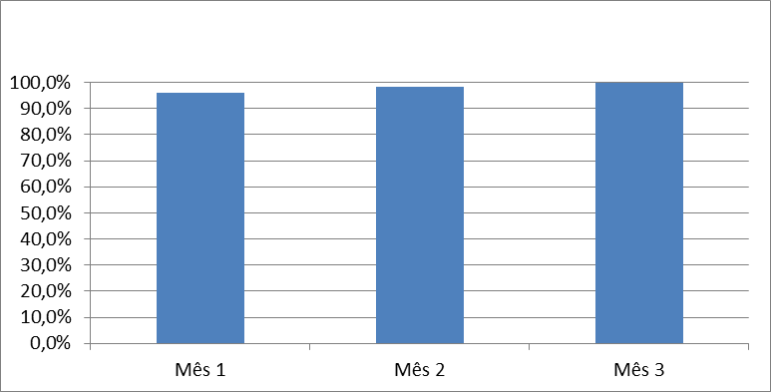
Resultados
4.2: Figura 14. Proporção de diabéticos com registro adequado na ficha de acompanhamento.

Slide 20
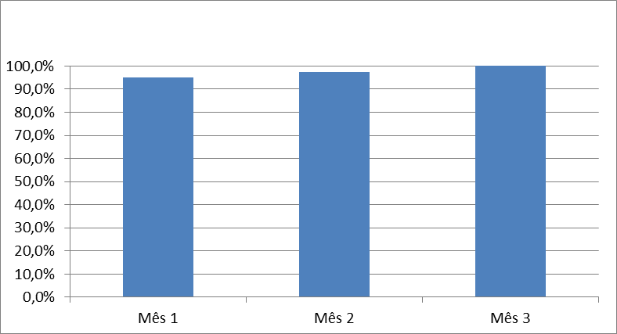
Resultados
5.1: Realizar estratificação do risco cardiovascular nos 100 % de hipertensos e diabéticos cadastrados UBS.
Figura15. Proporção de hipertensos com estratificação de risco cardiovascular por exame clinico em dia.

Slide 21
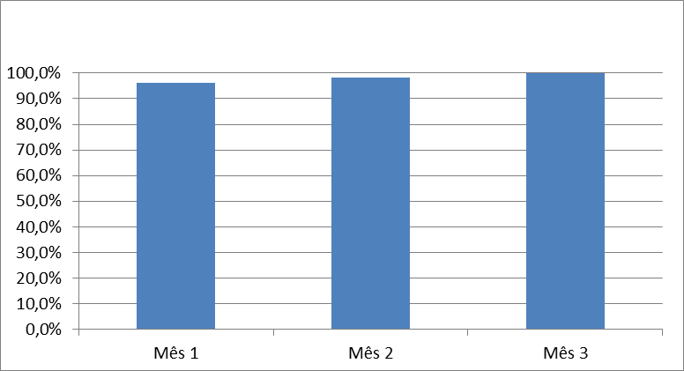
Resultados
Figura16. Proporção de diabéticos com estratificação de risco cardiovascular por exame clinico em dia.

Slide 22
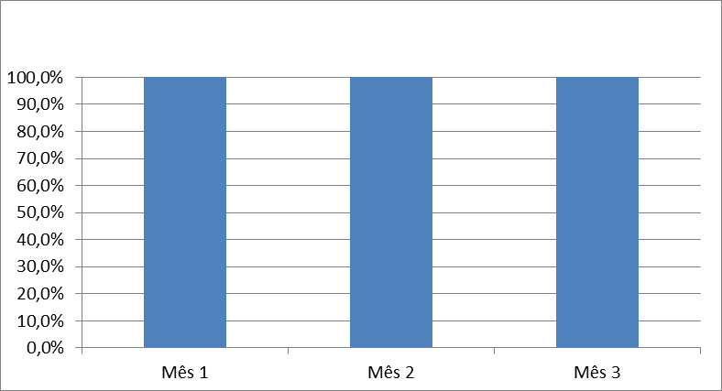
Resultados
6.1: Garantir orientação nutricional sobre alimentação saudável a 100% de hipertensos e diabéticos na UBS.
Figura 17. Proporção de hipertensos com orientação nutricional sobre alimentação saudável.

Slide 23
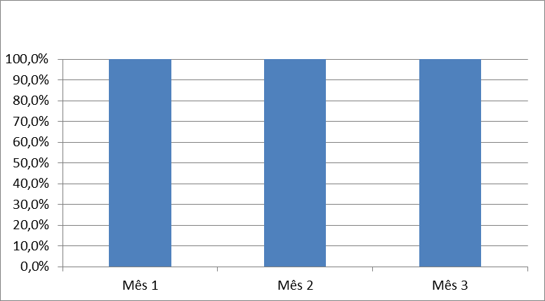
Resultados
Figura 18. Proporção de diabéticos com orientação nutricional sobre alimentação saudável.

Slide 24
Discussão
Importância da intervenção para a equipe, para o serviço e a comunidade.
Avaliação do nível da intervenção a rotina do sevicio.
Mudanças para a viabilização e continuidade após do termino do curso.

Slide 25
Reflexão crítica.
Desenvolvimento do curso com relação a minhas expectativas inicialés.
Significação do curso para a pratica profissional.
Aprendizados mais relevantes.

Slide 26
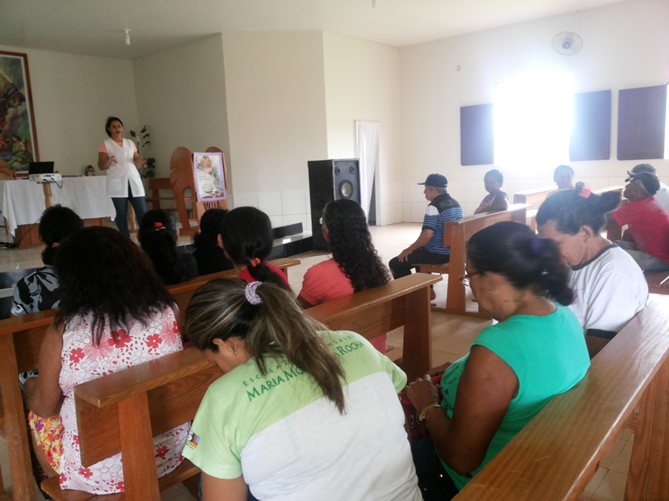
Fotos

Slide 27
Muito Obrigada

